Slide 1

Cruce de los andes
12/01/1817 – 08/02/1817

Slide 2
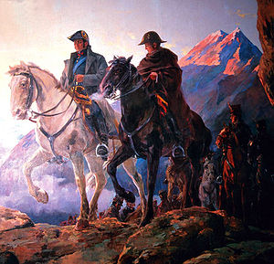
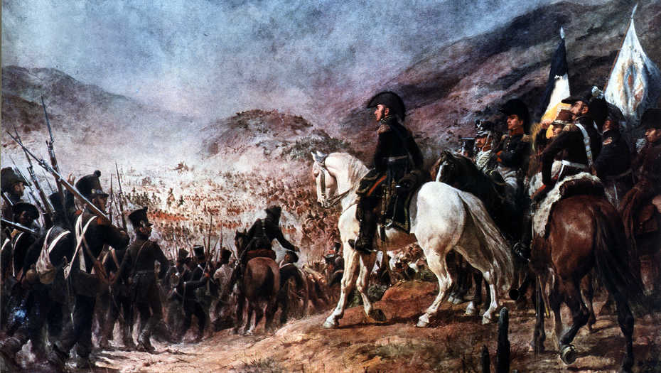

Slide 3
ANTECEDENTES

Slide 4
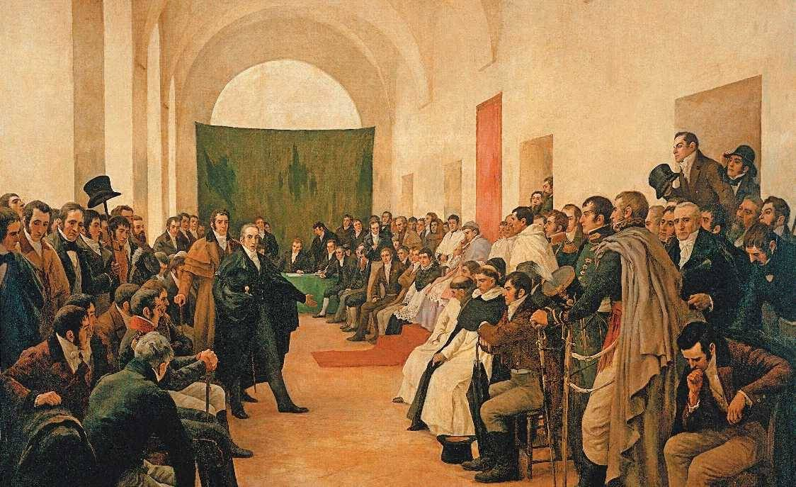
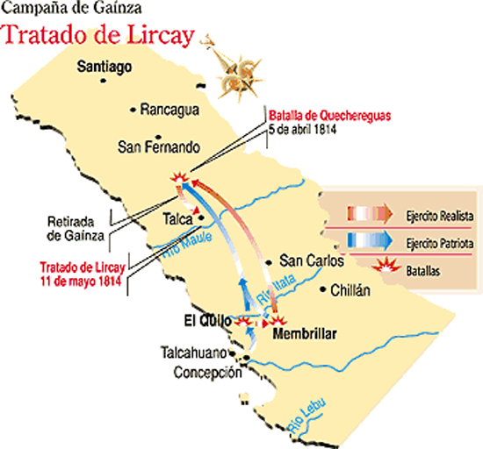
Revolución de Mayo
Mayo de 1810
Tratado de Lircay
Mayo de 1814
Notes:
El Tratado de Lircay fue un acuerdo en donde los revolucionarios chilenos juraban lealtad al rey Fernando VII

Slide 5
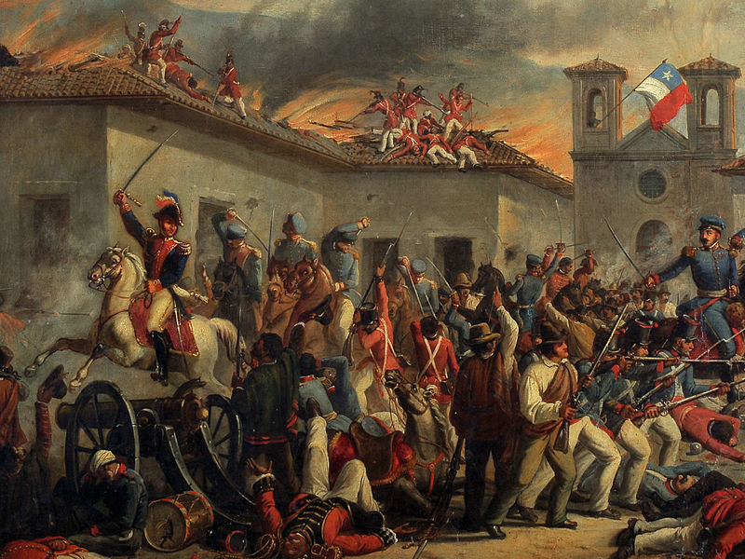
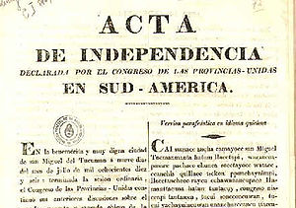
Batalla de Rancagua
Octubre de 1814
Independencia de las Provincias Unidas del Río de la Plata
Julio de 1816
Notes:
Luego de la derrota por parte de los revolucionarios chilenos en Rancagua, parte de ejército se movió a Mendoza para colaborar con San Martín.

Slide 6
PREPARATIVOS

Slide 7

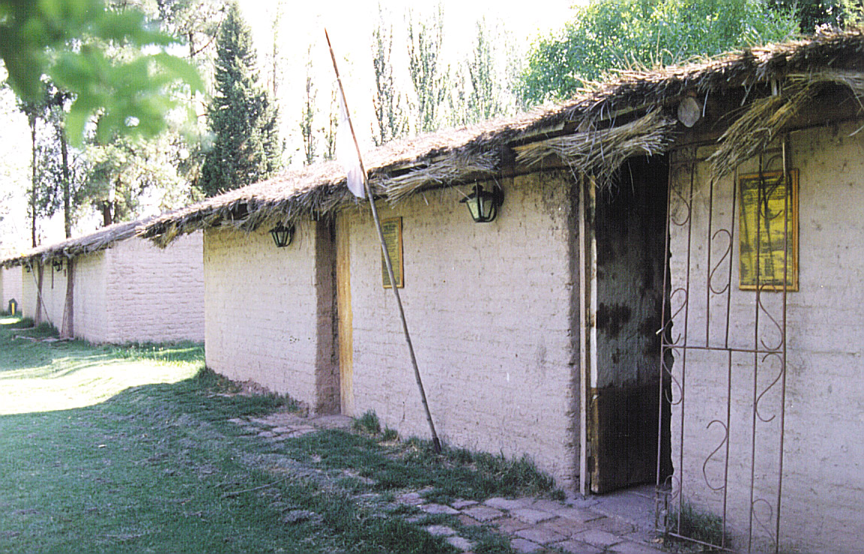
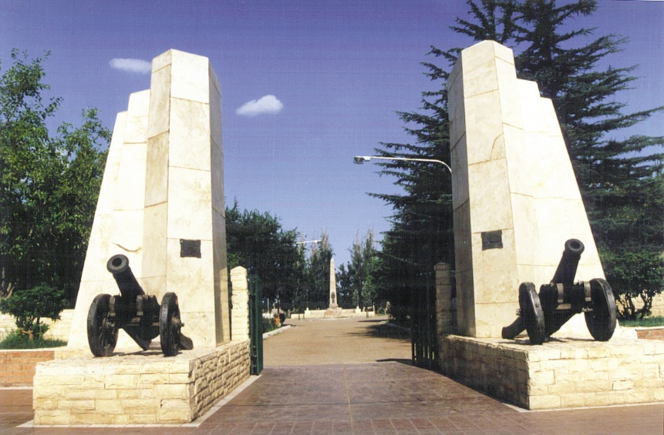
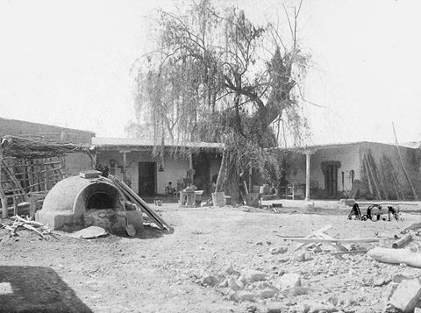
CAMPAMENTO EL PLUMERILLO

Slide 8
EJÉRCITO DE LOS ANDES

Slide 9

BANDERA

Slide 10
GUERRA DE ZAPA
Infundir temor
Promover deserción
Desconcertar jefes realistas
Guerra de guerrillas
Disminuir la moral española
Notes:
La Guerra de Zapa fue un conjunto de acciones llevadas a cabo por San Martín contra los realistas que consistía en espionaje, brindar falsa información y generar guerrilleo para confundir y desmoralizar al enemigo.

Slide 11
EL CRUCE

Slide 12
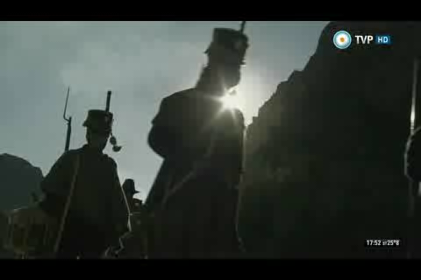

Slide 13
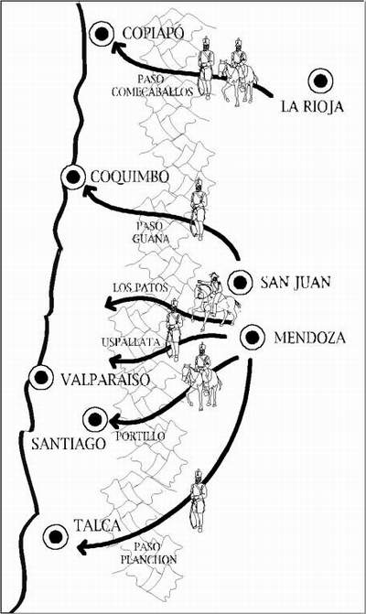
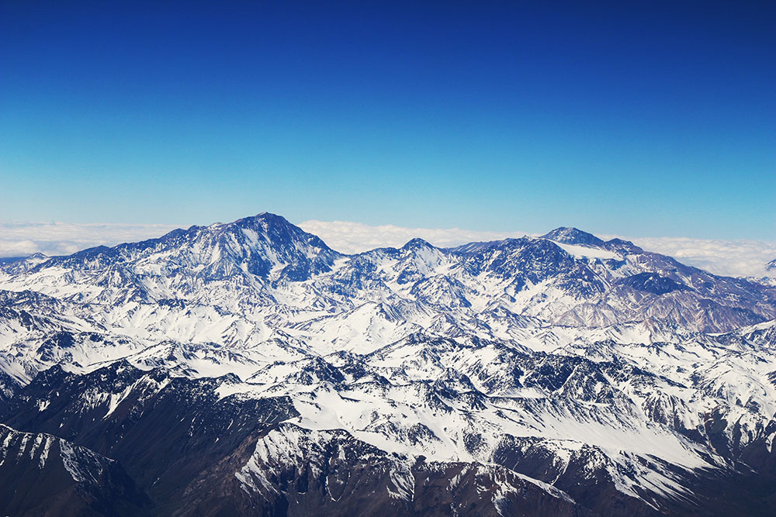
UBICACIÓN

Slide 14
PASOS

Slide 15
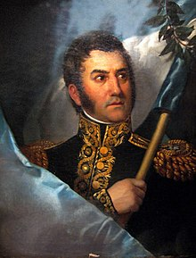
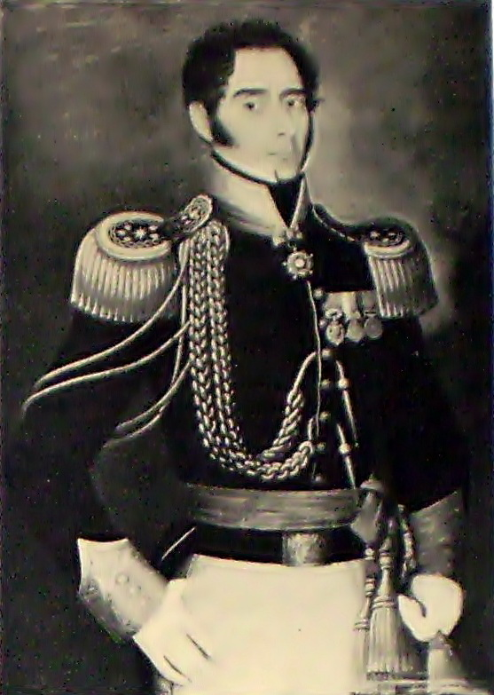
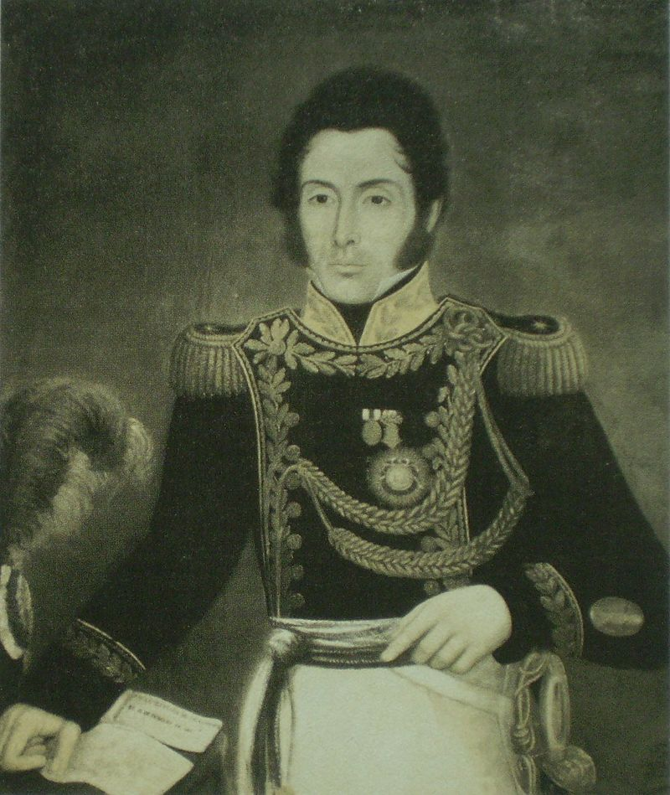
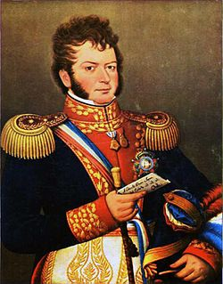
Comandantes
José de San Martín
Miguel Estainslao Soler
Bernardo O’Higgings
Juan Gregorio Las Heras
Notes:
San Martín fue aquejado por dolores debido a que padecía de Úlceras y pasó gran parte del cruce en camilla.

Slide 16
CONSECUENCIAS

Slide 17
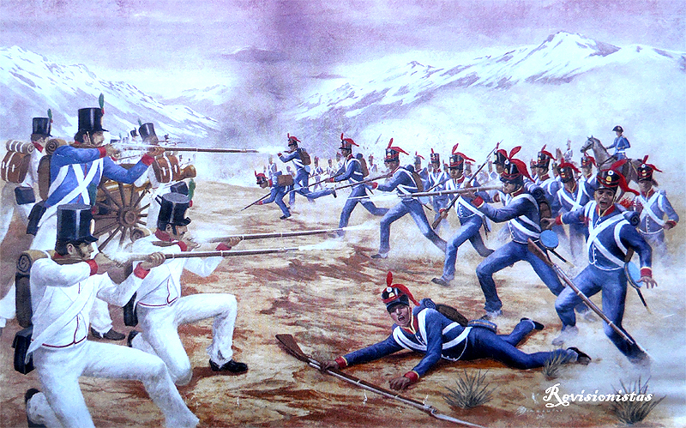
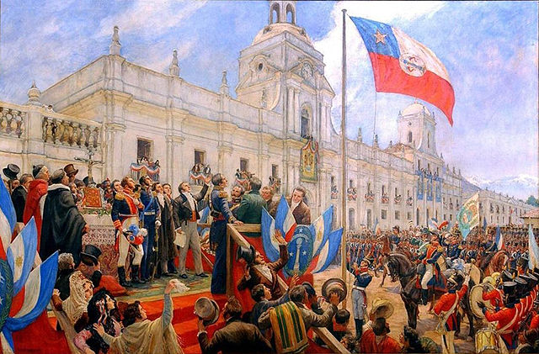
Batalla de Chacabuco
Febrero de 1817
Emancipación de Chile
Enero de 1818

Slide 18
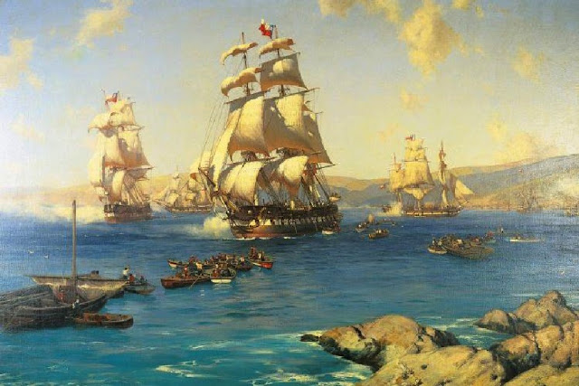
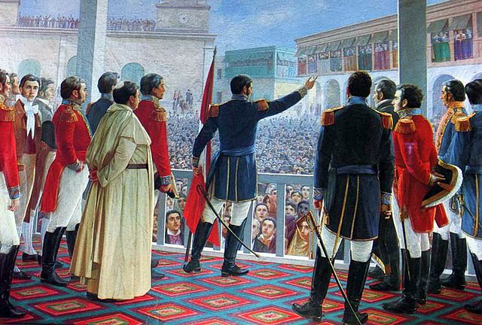
Expedición Libertadora
Del Perú
Septiembre de 1820
Independencia de Perú
Julio de 1821
Notes:
Luego de la liberación de Chile, San Martín decidió permanecer allí para armar una expedición y liberar Perú, en parte debido a que no quería retornar a territorio argentino el cuál se encontraba en guerra civil.

Slide 19
FIN

Slide 20

Santiago Tamashiro
Ingeniería en Informática

